Slide 1
Дошкольное отделение
«Средней общеобразовательной школы №27»
ДОСКА ПОЧЁТА
ПРОФЕССИОНАЛЬНЫЙ РОСТ ПЕДАГОГОВ
2015-2016 УЧЕБНЫЙ ГОД

Slide 2
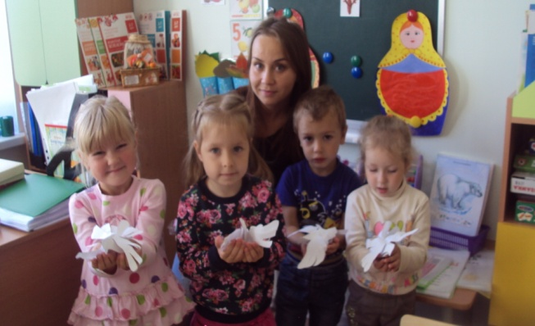
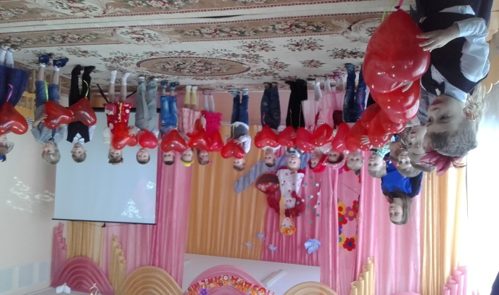
БОБРОВА АНАСТАСИЯ АЛЕКСЕЕВНА
Аттестация на 1 квалификационную категорию
Прохождение курсов повышения квалификации
Победитель конкурсов:
«Мои талантливые дети»;
Областной эколого-краеведческий конкурс
«Деревья - патриархи Костромского края»;
Конкурс «Мой дом, мой край, моя
семья»;
Областной VII Интернет - Фестивале педагогических идей «Профессионализм, творчество, успех»;
Панорама методических идей 2016
Целенаправленно создаёт коммуникации и поддерживает доверительные отношения с детьми, родителями, педагогами.
Специалист, стремящийся к развитию своих способностей, энергична, одарена смелостью творчества.

Slide 3
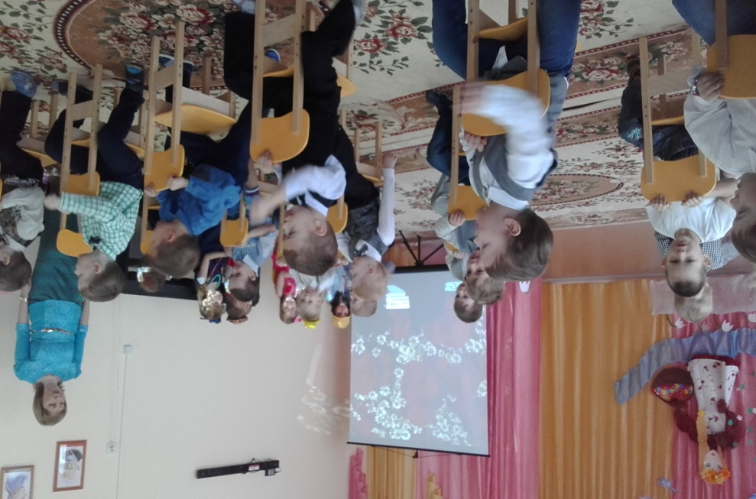
ВЕСЕЛОВА СВЕТЛАНА ВЛАДИМИРОВНА
Аттестация на 1 квалификационную категорию
(владеет необходимыми знаниями и квалификацией для выполнения возложенных на неё обязанностей)
- Прохождение курсов повышения квалификации
Преданность своему делу, готовность защищать интересы детей и родителей.
Высокая исполнительность, делающая работу качественно и своевременно.

Slide 4
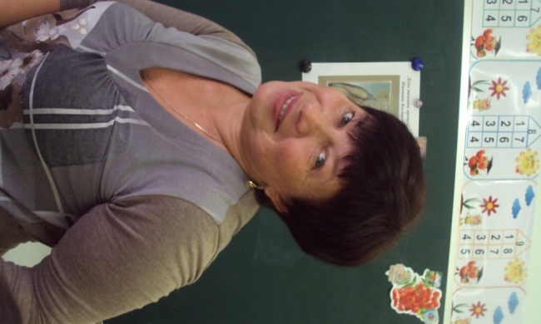
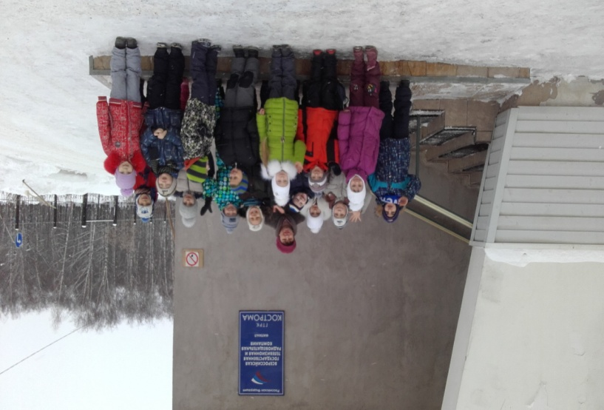
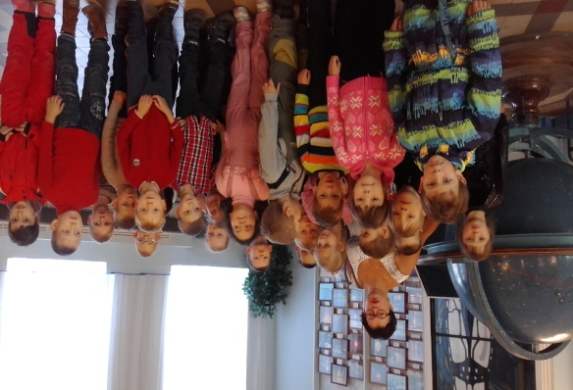
ТРОФИМОВА СВЕТЛАНА ВЯЧЕСЛАВОВНА
Аттестация на соответствие занимаемой должности.
Доброта, милосердие, понимание и главное — любовь к детям.
Трудолюбие.
Всегда позитивный настрой.
Эмоциональная устойчивость, выдержка, уравновешенность, терпение, самоконтроль.
Организаторские способности (умение заинтересовать своим замыслом, повести за собой)

Slide 5
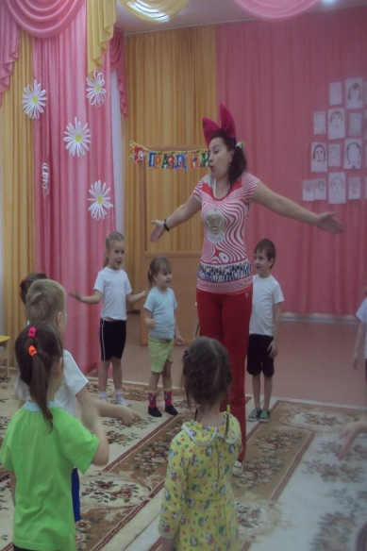
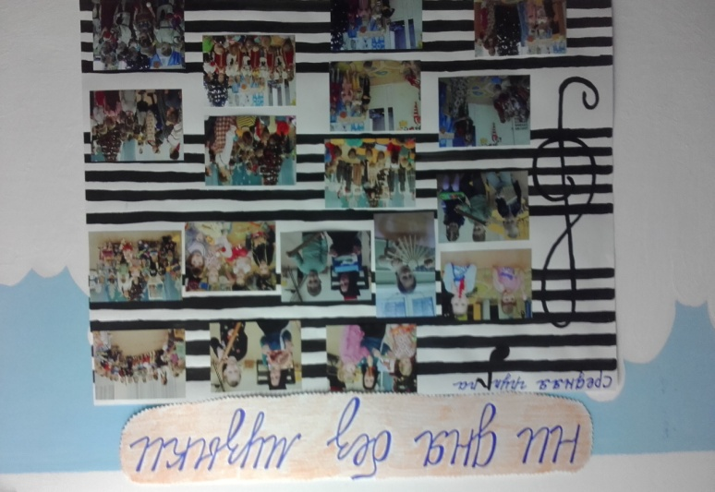
МАЛЫШКИНА ЕКАТЕРИНА ВИКТОРОВНА
Аттестация на 1 квалификационную категорию
Прохождение курсов повышения квалификации
Участница и победитель конкурсов:
Областной эколого-краеведческий конкурс
«Деревья - патриархи Костромского края»;
Областной VII Интернет - Фестивале педагогических идей «Профессионализм, творчество, успех»;
Панорама методических идей 2016
Способность к самоизменению, самовоспитанию, саморазвитию.
Ориентируется в современных музыкальных стилях, умело применяет их в своей деятельности.
Ответственна, отзывчива, исполнительна.

Slide 6
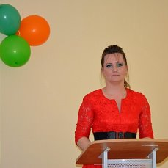
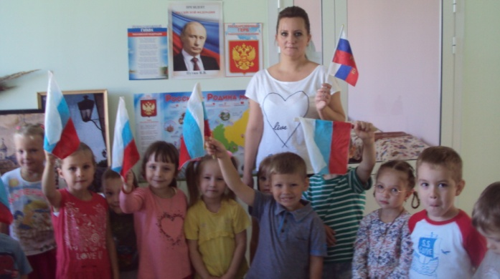
УШКОВА АНЖЕЛА АЛЕКСАНДРОВНА
Аттестация на 1 квалификационную категорию
Прохождение курсов повышения квалификации
Победитель и участник конкурсов:
«Мои талантливые дети»;
Областной эколого-краеведческий конкурс
«Деревья - патриархи Костромского края»;
Конкурс «Мой дом, мой край, моя
семья»;
Областной VII Интернет - Фестивале педагогических идей «Профессионализм, творчество, успех»;
Панорама методических идей 2016
- Порядочна, доброжелательна, честна, способна к сопереживанию, аккуратна, организованна, имеет чувство такта, сдержанна.

Slide 7
Желаем вам реализации всех своих возможностей, творческой энергии и энтузиазма!

